Slide 1


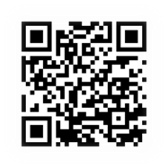
АФИША
мероприятий по Пушкинской карте в учреждениях культуры Ермаковского муниципального округа 29-30 июня
Мастер-класс «Земляника» Ермаковский Дом культуры 30.06 – в 14:00 ч. 200 руб. | Мастер-класс «Черепаха» Ермаковский Дом культуры 30.06 – в 15:00 ч. 200 руб.
Для покупки билета отсканируйте qr-код

